Slide 1

Formation Cybersecurity Operations CERTA-Cisco chapitres 13 à 28
19 mars 2021

Slide 2
Webinaire Formations Certa – Cisco CyberOPS
Vendredi 19 mars 2021- 10h00
Agenda (10h-11h)
  Rappels : Organisation de la formation, les examens, les attestations …
  Présentation des Chapitres 13 à 28
  Questions - Réponses

Slide 3





Une équipe pour vous accompagner
Olivier Mondet Eric Deschaintre | IA-IPR Economie Gestion Académie de Créteil IA-IPR Economie Gestion Académie de Nouvelle-Calédonie
Valérie Martinez | BTS SIO - Enseignante SISR Lycée Bonaparte (Toulon) ITC CERTA
Pascal Moussier | BTS SIO – Enseignant SISR Lycée Louis Armand (Paris) ITC CERTA
Christophe Dolinsek | Directeur du programme Cisco Networking Academy France

Slide 4
Organisation de la formation
  Examens : l’onglet Tâches : vous permet d’accéder directement aux examens de fin de chapitre, examen final, aux examens complémentaires (examen blancs), au commentaire sur le cours (test obligatoire pour débloquer l’accès à l’examen final)
  Des ouvertures des examens finaux pour CyberOps tous les 15 jours
  Statistiques : 309 inscrits, une trentaine de participants actifs, 4 tests chapitre 1
  Fin de la formation : 31 juillet 2021

Slide 5

Formation CCNA CyberOps Certa
19 mars 2021
Christophe Dolinsek Directeur du programme Cisco Networking Academy France
Pascal Moussier Instructeurs ITC Certa
Valérie Martinez

Slide 6
La nouvelle organisation des cours
Introduction aux compétences numériques
Carrières technologiques
Bases de la technologie
NDG Linux Essentials
IT Essentials
PCAP: Programming Essentials in Python
Networking Essentials
CCNA R&S : Introduction to Networks, R&S Essentials, Scaling Networks, Connecting Networks
Réseau
Introduction to Packet Tracer
CCNP R&S : Switch, Route, TShoot
Introduction to Cybersecurity
CCNA Cyber Ops
Sécurité
Cybersecurity Essentials
CCNA Security
IoT & Analytics
Principes fondamentaux de l'IoT :
Connecting Things, Big Data & Analytics
Hackathon Playbook
Introduction to IoT
NDG Linux Essentials
Entrepreneurship
Autres
Get Connected
CLA : Programming Essentials in C
NDG Linux I
CPA : Programming Essentials in C++
NDG Linux II
CPP : Advanced Programming in C++

Slide 7
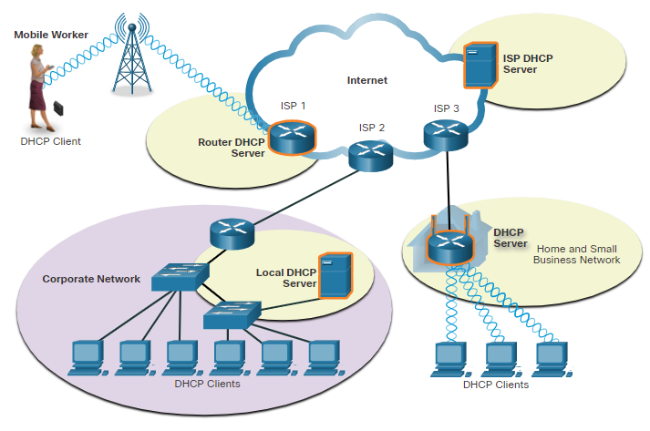
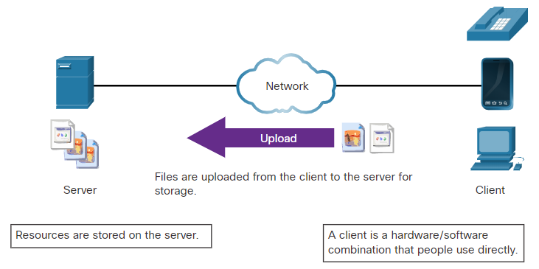
CCNA Cybersecurity Operations
Les premiers chapitres
7 - Principes de sécurité du réseau
8 - Protocole ARP (Address Resolution Protocol)
9 - La couche de transport
10 - Services réseau
11 - Les périphériques de communication réseau
12 - L'infrastructure de sécurité du réseau
1 - Présentation du cours / Le Danger
2 - Les combattants de la guerre contre la cybercriminalité
3 - Le système d'exploitation Windows
4 - Présentation de Linux
5 - Protocoles réseau
6 - Ethernet et protocole IP

Slide 8


CCNA Cybersecurity Operations
Les chapitres suivants
Les chapitres suivants
13 - Les hackers et leurs outils
14 - Les attaques et les menaces fréquentes
15 - Observation du fonctionnement du réseau
16 - Attaques ciblant les fondements du réseau
17 - Attaques ciblant les activités
18 - Comprendre les mécanismes de défense
19 - Contrôle d'accès
20 - Threat Intelligence
21 - Cryptographie
22 - La protection des terminaux
23 - Évaluation des vulnérabilités des terminaux
24 - Les technologies et les protocoles
25 - Les données sur la sécurité du réseau
26 - L'évaluation des alertes
27 - L'utilisation des données sur la sécurité du réseau
28 - Analyse et réponse aux incidents numériques

Slide 9
Présentation des Chapitres 13 à 28

Slide 10
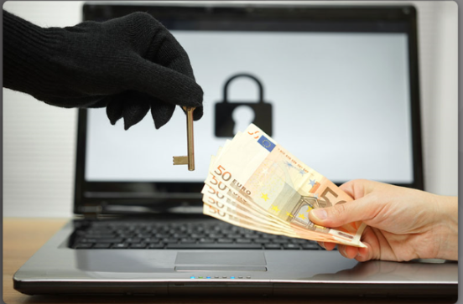
Chapitre 13 - Les hackers et leurs outils
Introduction
Les attaquants et leurs Outils
  Menace, Vulnérabilité et Risques
  Les Hackers
  Les outils et les types d’attaques
Chapitre 14 : Les attaques et
les menaces fréquentes
  Les Malwares
  Les attaques
    Reconnaissance passive ou active
    L’accès
    Le DoS et le DDoS
    Attaque en Buffer overflow
    L’évasion de données

Slide 11
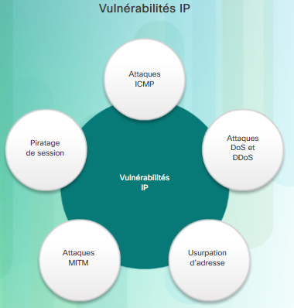
Chapitre 15 : Observation du fonctionnement du réseau
Introduction
  Topologie
  Les outils (TAPS et SPAN)
Les outils de gestion du réseau
  Analyseur de Protocole réseau
  Netflow
  SIEM (System Information Event Manager)
  = Gestion des informations et des événements liés à la sécurité
  SOAR (Orchestration, automatisation et réponse de la sécurité

Slide 12
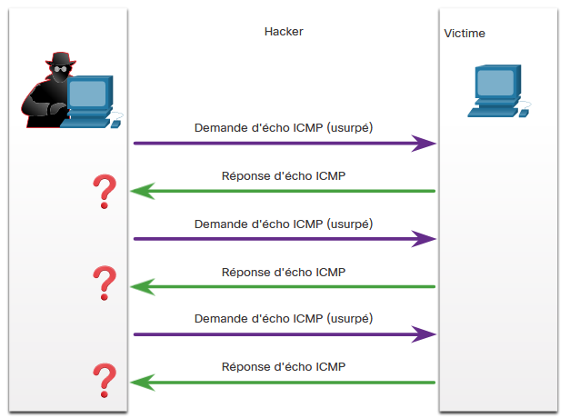
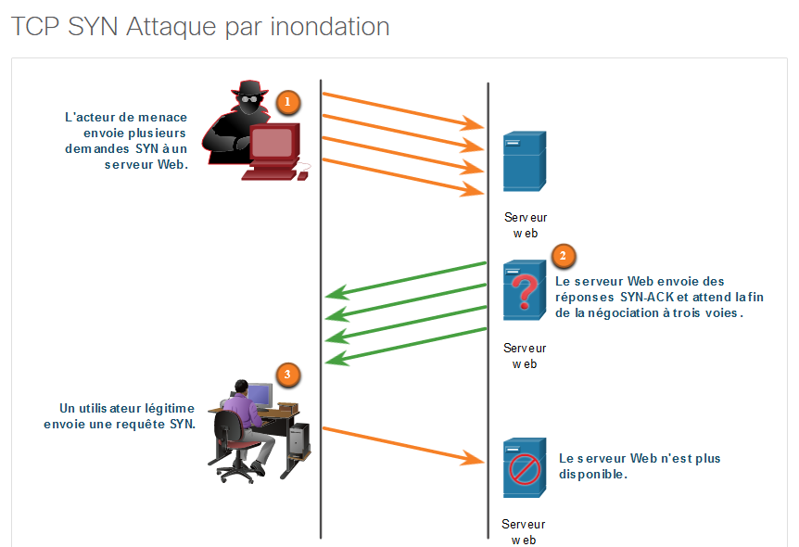
Chapitre 16 - Attaques ciblant les fondements du réseau
Vulnérabilités IP
  IPv4 et IPv6
  Attaque ICMP (exemple Smurf attack, ICMP redirect)
  Usurpation d’adresses
  Attaques de l'homme-au-milieu (MiTM)
  => Future ressources réseau certa
Vulnérabilités des Protocoles TCP et UDP
  Attaques TCP : Attaque par inondation TCP SYN,
  Attaque de réinitialisation TCP, Détournement de session TCP
  Attaques UDP: Attaque par inondation UDP

Slide 13
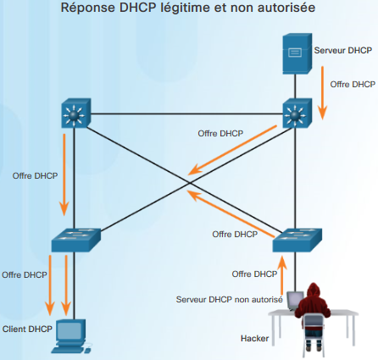
Chapitre 17 - Attaques ciblant les activités
Attaques sur les Services
  Services IP
    ARP spoofing et ARP gratuitous
    DNS
    DHCP (ex : DHCP Starvation)
  Services des entreprises
    HTTP et HTTPS
    E-mail
    Attaque SQL
    Client-side Scripting

Slide 14
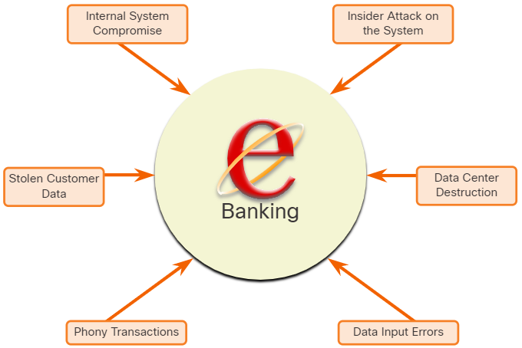
Chapitre 18 : Comprendre les mécanismes de défense
Politique | Description
Politique d'identification et d'authentification | Elles spécifient les personnes autorisées à accéder aux ressources réseau et décrivent les procédures de vérification.
Politiques de mot de passe | Elles garantissent que les mots de passe remplissent les conditions minimales requises et sont changés régulièrement.
Politique d'utilisation acceptable (AUP) | Elles identifient les applications réseau et les utilisations acceptables pour l'entreprise Elles peuvent également permettre d'identifier les responsables d'une infraction.
Stratégie d'accès à distance | Elles définissent comment les utilisateurs distants peuvent accéder au réseau et les éléments qui sont accessibles via une connectivité à distance.
Politique de maintenance du réseau | Elles spécifient les procédures de mise à jour des systèmes d'exploitation des périphériques réseau et des applications.
Procédures de gestion des incidents | Elles décrivent comment les incidents de sécurité doivent être gérés.
Comprendre la Défense
  Défense en profondeur
  (Security Onion)
  Politique de Sécurité
  Politique BYOD
  Conformité aux normes

Slide 15
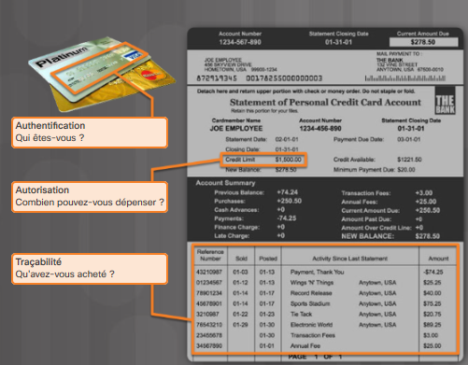
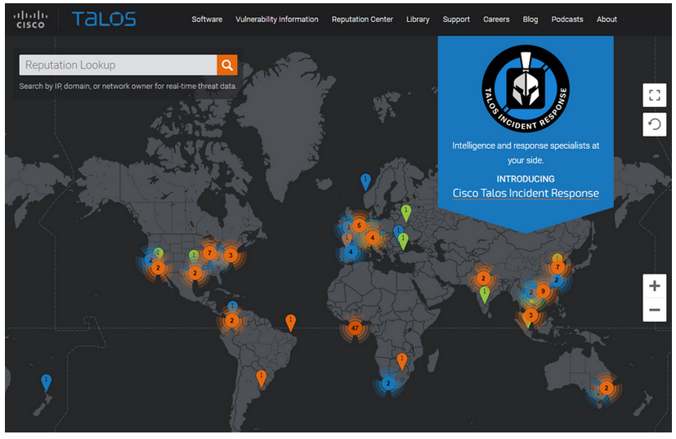
Chapitre 19 : Contrôle d’accès
Le contrôle d’accès
  Concepts
  AAA (Authentication, Authorization and Accounting)
Chapitre 20 : Threat Intelligence
Utiliser une base de données pour identifier
les menaces
  Les sources d’informations : Sans, Mitre, First…
  Les services de Threat Intelligence :
  Cisco Talos, FireEye, AIS
  Les bases de données (exemple : CVE Common Vulnerability Exploit)

Slide 16
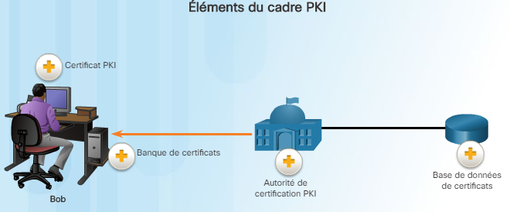
Chapitre 21 : Cryptographie et infrastructure à clé Publique (PKI)
La cryptographie:
  Définition
  Intégrité et authenticité
  Confidentialité
Les infrastructures à Clé Publique
  Cryptographie à clé publique
  Les autorités et l’infrastructure à clé publique
  Utilisations et effets de la cryptographie

Slide 17
Chapitre 21 : Cryptographie et infrastructure à clé Publique (PKI)
Les activités
Activity Type | Activity Name
Class Activity | Creating Codes
Lab | Encrypting and Decrypting Data Using OpenSSL
Lab | Encrypting and Decrypting Data Using a Hacker Tool
Lab | Examining Telnet and SSH in Wireshark
Lab | Hashing Things Out
Activity Activity | Classify the Encryption Algorithms (Part 1) Identify the Encryption Algorithm Characteristic (Part 2)
Lab | Certificate Authority Stores

Slide 18
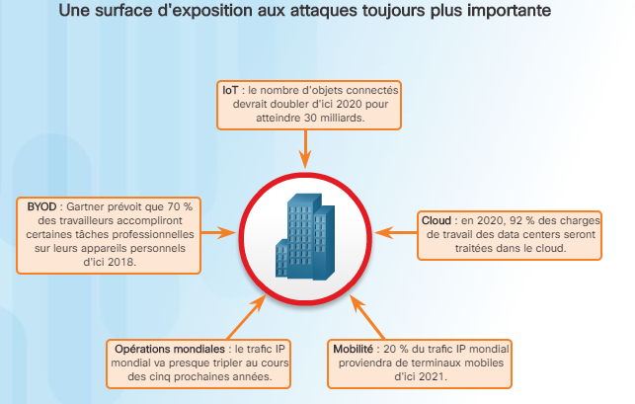
Chapitre 22 : La protection des terminaux
Protection des terminaux
  Antimalware
  Host IDS
  Sécurité des applications
  Profilage Réseau et serveur
  CVSS (Evaluation des vulnérabilités)
  Conformité
  Gestion Sécurisée des équipements
  Gestion de la sécurité des informations
Chapitre 23 : Evaluation des
vulnérabilités de terminaux

Slide 19
Chapitre 22 & 23 : Analyse et sécurité des Terminaux
Les activités
Activity Type | Activity Name
Activity | Identify Antimalware Terms and Concepts
Activity | Identify the Host-based Intrusion Protection Terminology
Video | Using a Sandbox to Launch Malware
Activity | Identify the Elements of a Network Profile
Activity | Identify CVSS Metrics
Activity | Identify Regulatory Standards
Activity | Identify the Risk Response
Activity | Identify Device Management Activities
Activity | Identify the Parts of the ISO 27001 Activity Cycle
Activity | Identify the Stages in the NIST Cybersecurity Framework

Slide 20
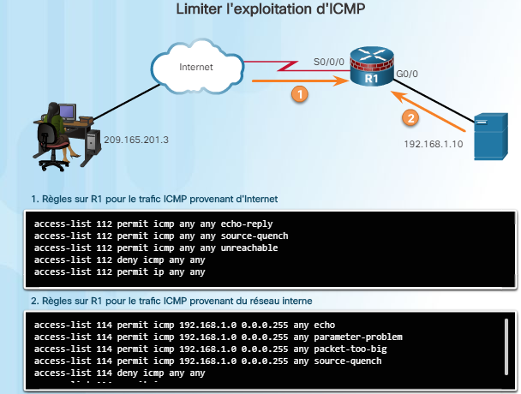
Chapitre 24 : Les technologies et les protocoles
Technologie et Protocoles
  Surveillance des Protocoles
  Technologies de Sécurité
Chapitre 25 : Les données
sur la sécurité du réseau
  Types des données
  Les journaux des terminaux
  Les journaux du réseau

Slide 21
Chapitre 25 : Les données sur la sécurité du réseau
Les activités
Activity Type | Activity Name
Activity | Identify the Monitored Protocol
Activity | Identify the Impact of the Technology on Security and Monitoring
Activity | Identify Types of Network Monitoring Data
Activity | Identify Information in Logged Events
Activity | Identify the Security Technology from the Data Type Description
Activity | Identify the NexGen IPS Event Type
Packet Tracer | Explore a NetFlow Implementation
Packet Tracer | Logging from Multiple Sources
Lab | Setup a Multi-VM Environment

Slide 22
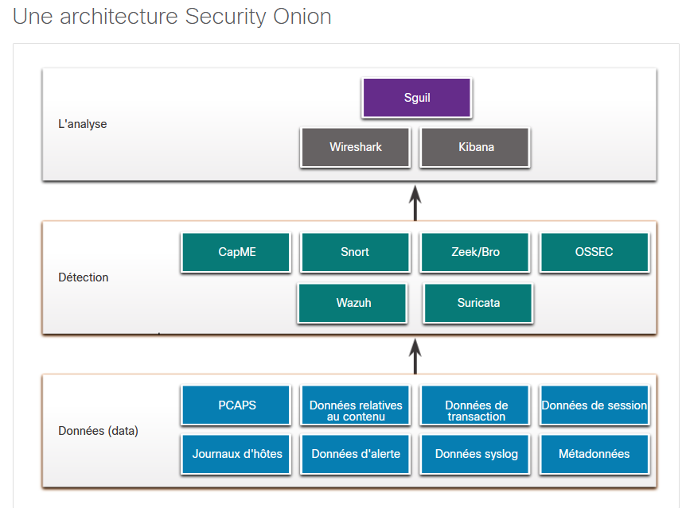
Chapitre 26 : L'évaluation des alertes
Evaluer une alerte
  Sources des alertes : Security Onion
      Analyse Sguil, Wireshark, Kibana
      Détection Snort, Zeek/Bro, Suricata
      Données Pcaps, Syslog, alertes…
  Evaluation
    Processus
    Analyse

Slide 23
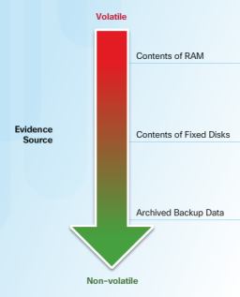
Chapitre 27 : Utilisation des données de sécurité du réseau
Sécurité réseau
    Collecter les données
    Normaliser et archiver les données
Investigation numérique
  Processus : chaîne cybercriminelle (Cyber Kill Chain)
  Les preuves
  Collecte des preuves (données chaudes, froides …)
  Traçabilité
  Intégrité et préservation des données
  Identifier l’attaquant
Chapitre 28 : Analyse et réponse aux
incidents numériques

Slide 24
Chapitre 27 : Utilisation des données de sécurité du réseau
Les Activités
Activity Type | Activity Name
Lab | Snort and Firewall Rules
Activity | Identify Deterministic and Probabilistic Scenarios
Activity | Identify the Alert Classification
Lab | Convert Data into a Universal Format
Lab | Regular Expression Tutorial
Lab | Extract an Executable from a PCAP
Activity | Identify the Type of Evidence
Activity | Identify the Forensic Technique Terminology
Lab | Interpret HTTP and DNS Data to Isolate Threat Actor
Lab | Isolate Compromised Host Using 5-Tuple

Slide 25
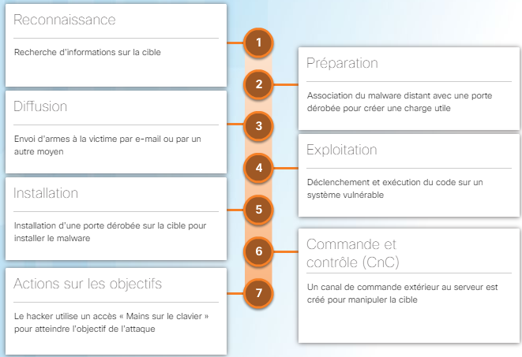
Chapitre 28 : Analyse et réponse aux incidents numériques
Modèle de gestion des incidents
  Les étapes
    Reconnaissance, préparation, livraison, exploitation
  Modèle en Diamant
  Schéma Veris
Gérer les incidents
  Equipe CSIRT (équipe chargée de traiter les incidents liés à la sécurité informatique)
  NIST et cycle de vie des incidents
Notes:
CSIRT Computer Security Incident response team
CERT Computer Emergency Response Team
NIST National Institute of Standards and technology Frame work ➔ identify, protect, detect , response, recover gestion des cyber-risques
CERT

Slide 26
Chapitre 28 : Analyse et réponse aux incidents numériques
Les Activités
Activity Type | Activity Name
Activity | Identify the Kill Chain Step
Activity | Identify the Diamond Model Feature
Activity | Apply the VERIS Schema to an Incident
Activity | Match the CSIRT with the CSIRT Goal
Activity | Identify the Incident Response Plan Elements
Activity | Identify the Incident Handling Term
Activity | Identify the Incident Handling Step
Lab | Incident Handling

Slide 27


Slide 28
Agenda pour les semaines à venir
Webinaire CyberOps le 16 avril à 14h
  Point sur l’avancée des cours
  Démonstration d’attaques de base avec Kali Linux…
  Q&R
Ouverture des examens de fin de chapitre CyberOps début mars
Ouverture des examens finaux début avril
Demande du skill test à partir de début mai
Dossier collaboratif partagé https://tinyurl.com/Certa-CyberOps

Slide 29
Communication - Liste de diffusion - Webinaires
  Une liste de diffusion pour les messages qui concernent les formations, les examens à activer, les attestations de réussite certa_formations_cisco_cybersecurity@listes.reseaucerta.org
  Une adresse de contact partenariat-cisco-netacad@reseaucerta.org
  pour les problèmes techniques de connexion et les questions diverses.
  Une adresse de contact avec le responsable du programme NetAcad France chez CISCO Systems Christophe Dolinsek
  cdolinse@cisco.com

Slide 30
Communication - Site réseau Certa - Webinaires - FAQ
  Sur le site du réseau Certa, rubrique Partenaires – Cisco NetAcad
  Présentation de la formation CyberOps, du planning, liens vers les diaporamas et les enregistrements des webinaires 2020 et 2021
  Une page FAQ dédiée aux réponses aux questions les plus fréquentes est disponible, elle sera enrichie par vos contributions sur la liste de diffusion et sur le chat des webinaires
  Un Mode opératoire dédié à l'assistance à la connexion : comment regénérer le lien d'activation quand on n'avait pas de compte NetAcad, récupérer son mot de passe ...
  Devenir Académie locale Cisco dans le cadre du partenariat Certa-Cisco : un lycée public ou privé sous-contrat, peut obtenir le statut d'académie locale du programme NetAcad (Cisco Networking Academy).

